Slide 1
ÚSTECKÝ KRAJ
Registrační číslo projektu: CZ.1.07/1.1.38/02.0025
Název projektu: Modernizace výuky na ZŠ Slušovice, Fryšták, Kašava a Velehrad
Tento projekt je spolufinancován z Evropského sociálního fondu a státního rozpočtu České republiky.
Autor: Mgr. Jitka Kořístková
Škola: Základní škola a Mateřská škola Kašava, okres Zlín, příspěvková organizace

Slide 2
Anotace:
Digitální učební materiál je určen k seznámení žáků k tématu ÚSTECKÝ KRAJ
Materiál rozvíjí nově získané vědomosti a dovednosti
Je určen pro předmět zeměpis a ročník 8.
Tento materiál vznikl jako doplňující materiál k učebnici: MILAN HOLEČEK A KOL. Česká republika pro 8. a 9. ročník základní školy. Praha: Fortuna, 2005. ISBN 80-7168--930-0

Slide 3
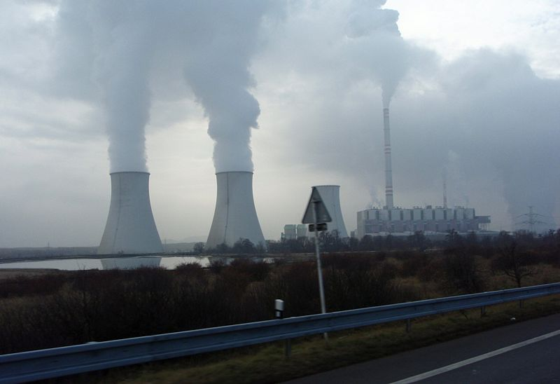
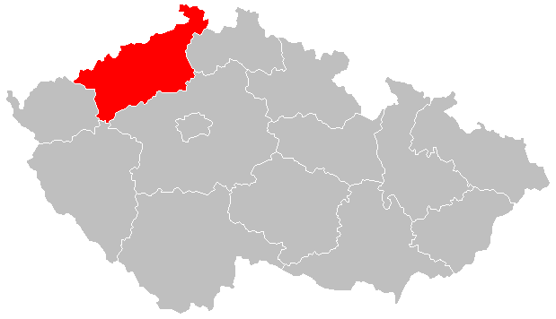
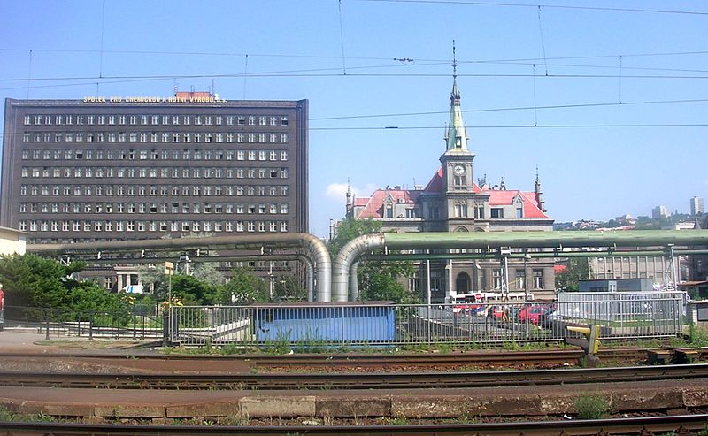
ÚSTECKÝ KRAJ
Poloha kraje ČR
Ústecký kraj

Slide 4
ÚSTECKÝ KRAJ - znak, vlajka
Znak kraje
Vlajka kraje

Slide 5
Základní údaje:
Poloha: leží na severozápadě ČR sousedí s Německem různorodý charakter krajiny – NP České Švýcarsko/krajina zdevastovaná těžbou hnědého uhlí krajským městem je Ústí nad Labem
Povrch: sever – České Švýcarsko západ – Krušné hory Děčínská vrchovina Labe u Hřenska /115 m. n. m. – nejníže položené místo ČR/ Labské pískovce východ – Lužické hory Polabská nížina střed – České středohoří /Milešovka 837 m. n. m. – největrnější místo ČR, vyhaslá sopka/ Česká křídová tabule /Říp 461 m. n. m./
CHKO: České středohoří Kokořínsko Labské pískovce Lužické hory
NP: České Švýcarsko

Slide 6
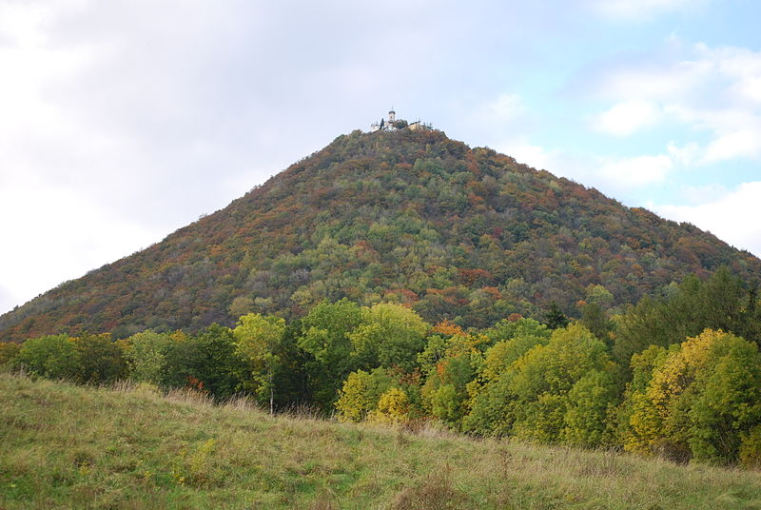
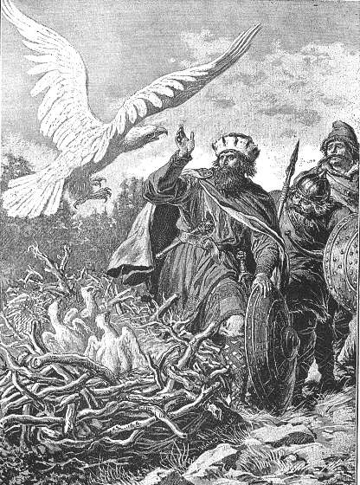
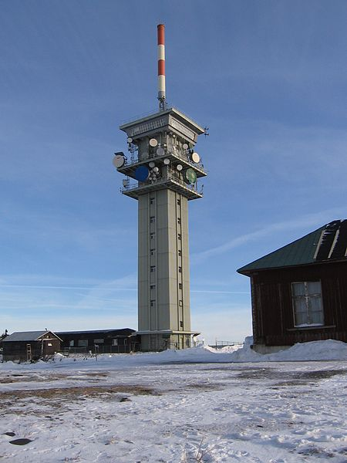
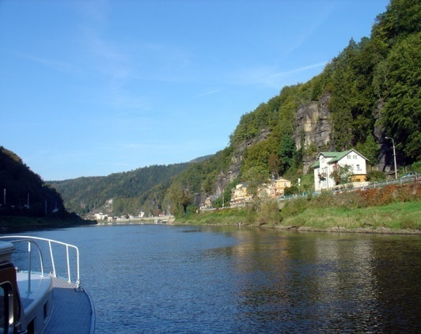
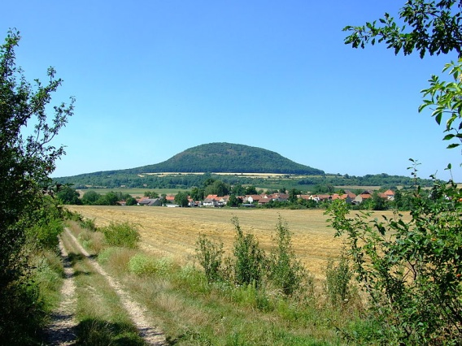
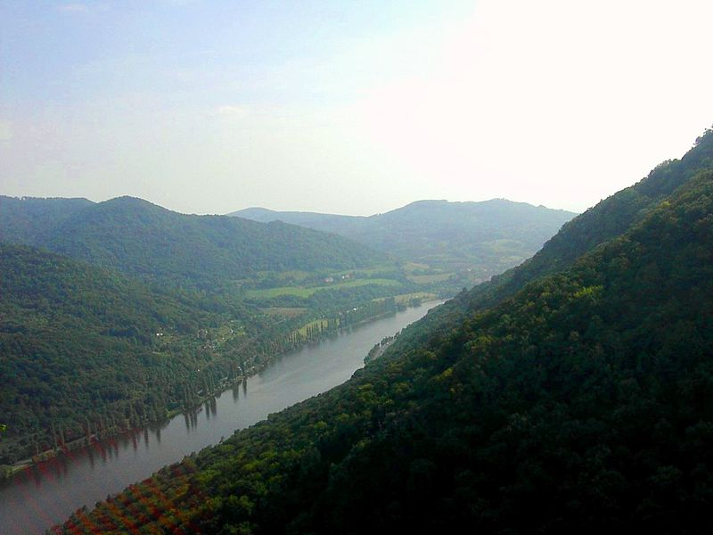
Milešovka
Lech s bratry
Labe – nejnižší bod
Klínovec
Říp
Brána Čech

Slide 7
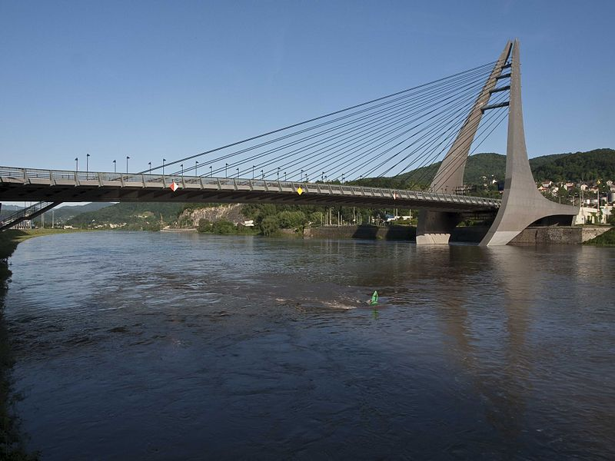
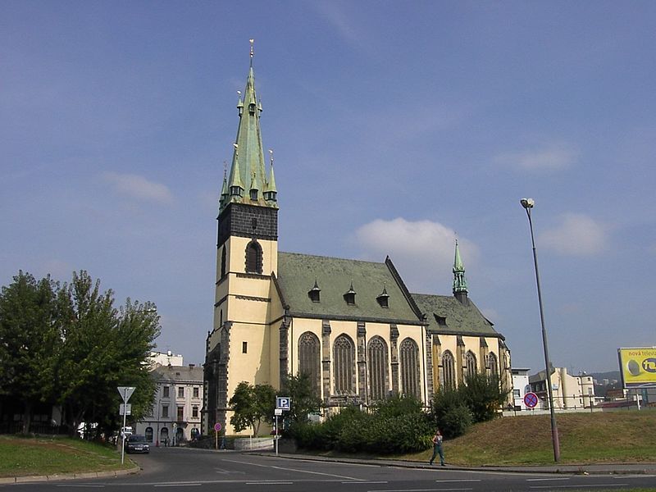
Vodstvo: řeky – Labe přítoky Labe – Ohře, Ploučnice přehradní nádrž – Nechranice /na Ohři/
Obyvatelstvo a sídla:
kraj má poměrně vysokou hustotu zalidnění
nejhustěji osídleny podkrušnohorské pánve
podkrušnohorská města - Chomutov, Most, Teplice
města na Labi – Ústí nad Labem, Děčín /největší český říční přístav/
další města: Litoměřice, Louny, Žatec
nejvyšší míra nezaměstnanosti v celé ČR
Ústí nad Labem
Mariánský most
Kostel N. P. Marie – vychýlená věž

Slide 8
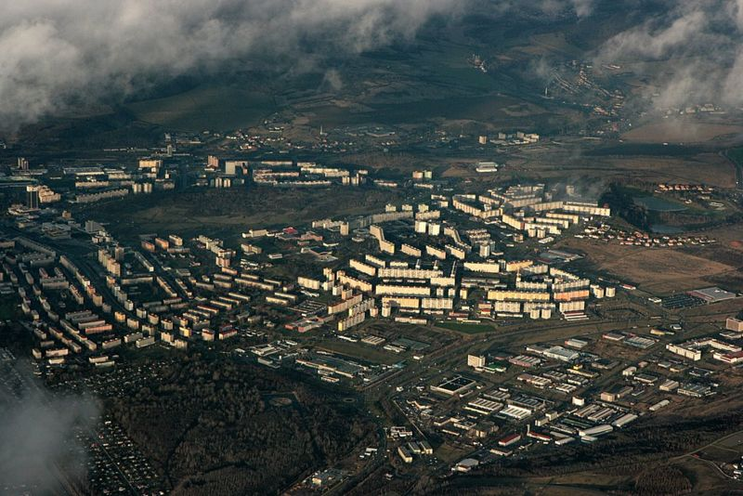
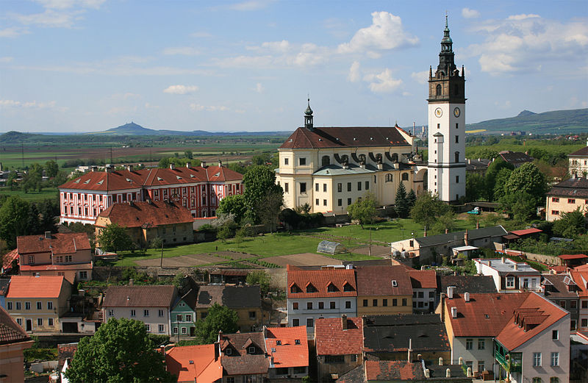
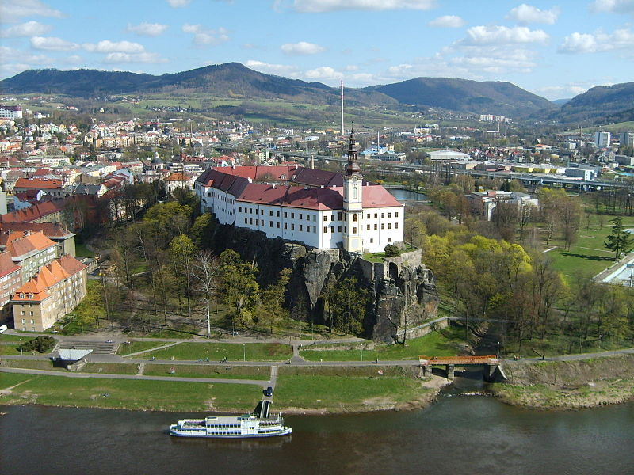
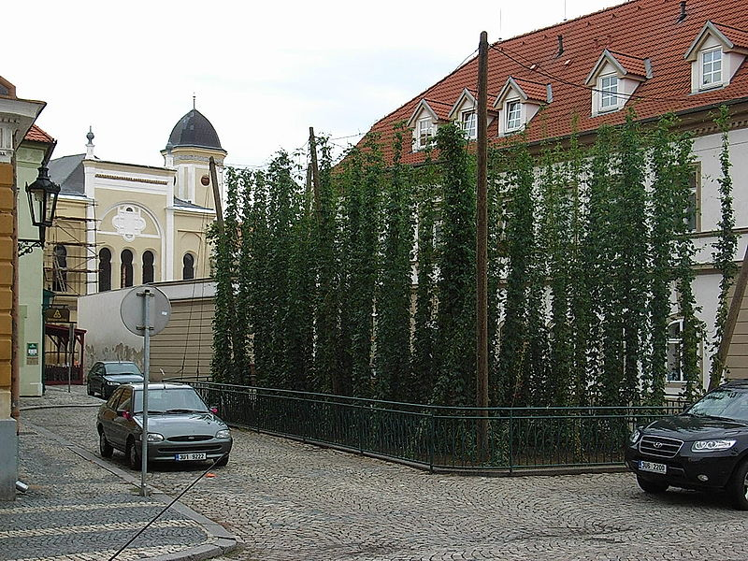
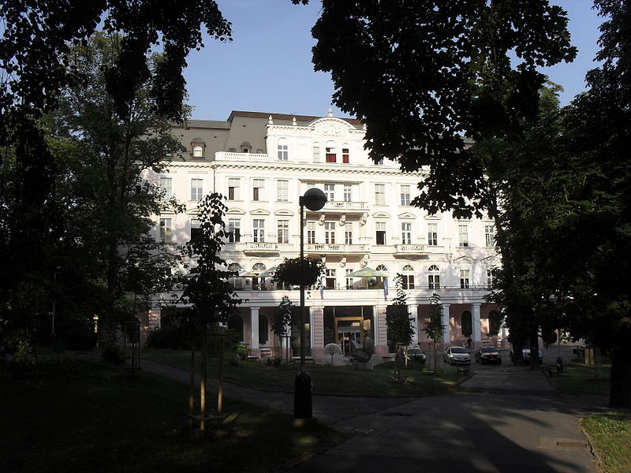
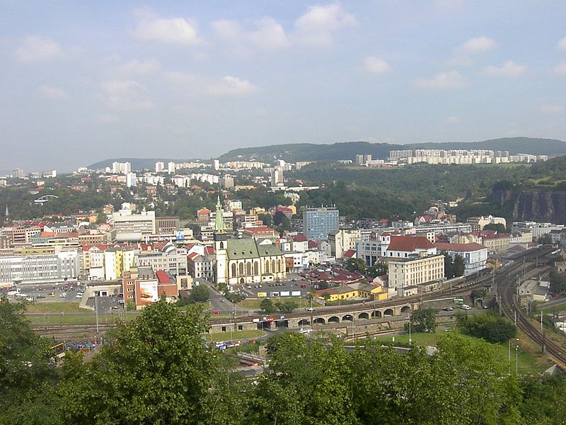
Most - sídliště
Litoměřice – kostel sv. Štěpána
Děčín
Žatec
Teplice - lázně
Ústí nad Labem

Slide 9
Hospodářství:
vysoce rozvinutá průmyslová výroba: Podkrušnohoří /Chomutov, Most, Teplice/
těžba hnědého uhlí: Mostecká hnědouhelná pánev /těžba je omezována/
zemědělská oblast: podél toků Labe a Ohře /zemědělská půda zaujímá více jak ½ rozlohy kraje/ úrodná půda /černozem, hnědozem/ - pěstování ovoce a zeleniny pěstování chmele – Žatec, Louny, Litoměřice
periferní /okrajové/ území: Šluknovský výběžek
Odvětví:
energetický průmysl – tepelné elektrárny: Prunéřov, Tušimice, Počerady
chemický průmysl – Unipetrol Litvínov /agrochemie, petrochemie,rafinerie/
zpracovatelský chemický průmysl – Setuza Ústí nad Labem - Oleochem /prací prášky, mýdla, zubní pasty/ Spolpharma Ústí, Lovochemie, Lukana Oil
sklářský průmysl – AGC Teplice /výroba skla/
textilní průmysl – Elite Varnsdorf
lázně – Teplice, Bílina, Dubí
silniční, železniční a lodní doprava - silnice E 55 spojující sever a jih Evropy - mezinárodní železniční trať: Německo – Ústí nad Labem – Praha - vodní cesta pro nákladní dopravu: Labe spojuje ČR se severním mořem

Slide 10
Cestovní ruch:
NP České Švýcarsko – původní pralesovitý charakter pískovcová skalní města: Pravčická brána /největší skalní brána v Evropě/
CHKO České středohoří – Milešovka Porta Bohemica /Brána Čech/
Říp – rotunda sv. Jiří na hoře Říp
zámky – Teplice, Duchcov, Libochovice, Červený hrádek
Lázně Teplice
Terezín – město s pevností: Památník Terezín /2. svět. válka – koncentrační tábor/

Slide 11
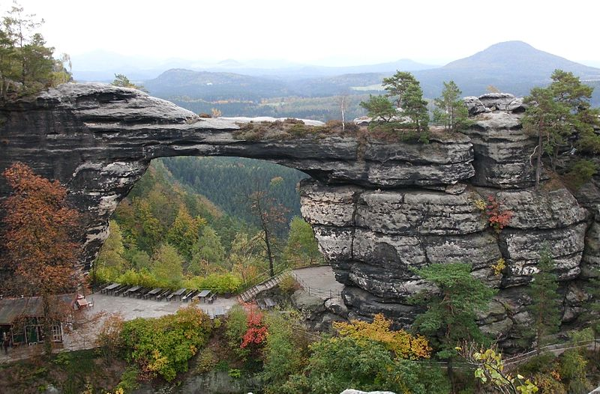
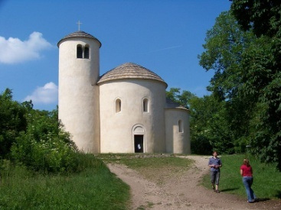
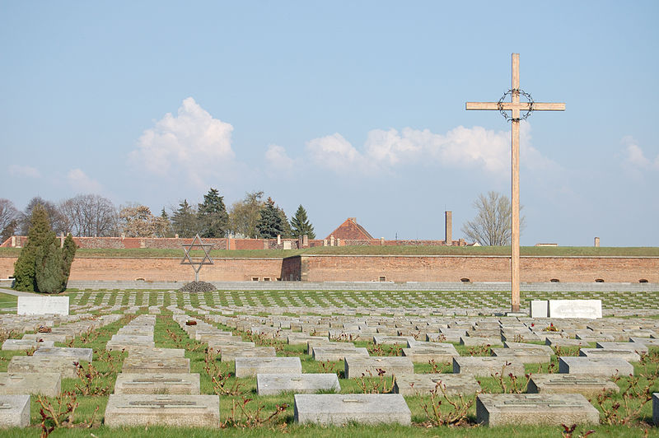
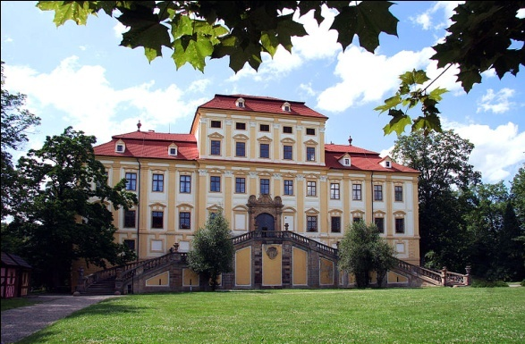
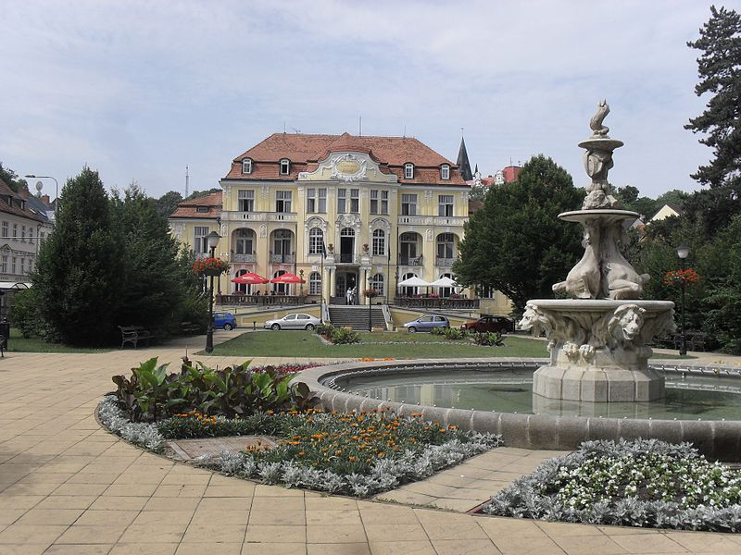
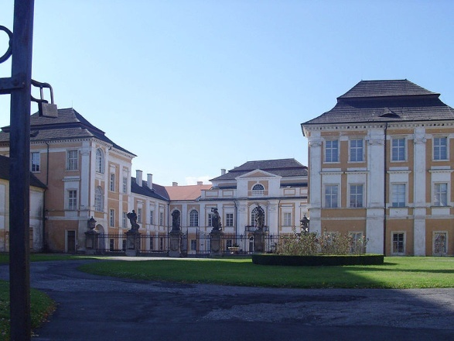
Prakčická brána
Rotunda sv. Jiří
Památník Terezín
Červený hrádek
Lázně Teplice
Zámek Duchcov

Slide 12
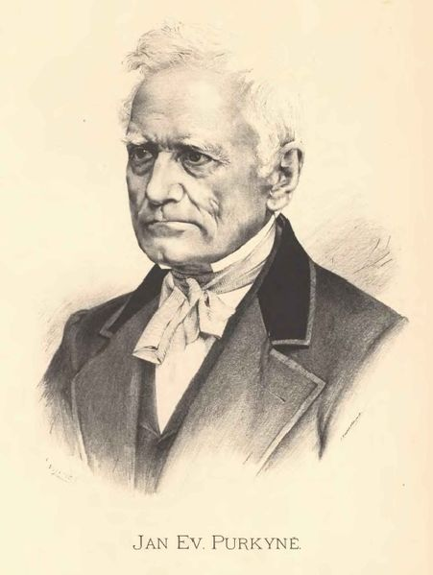
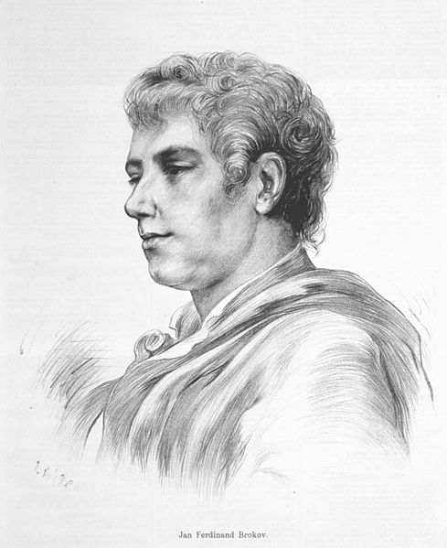
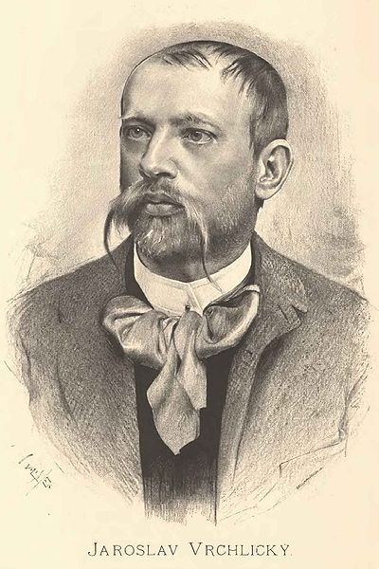
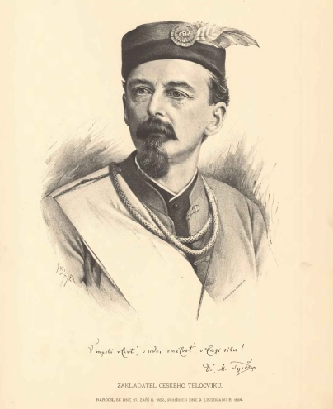
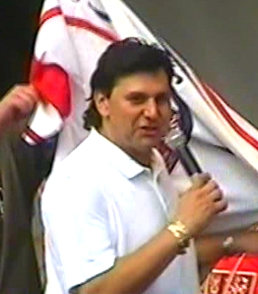
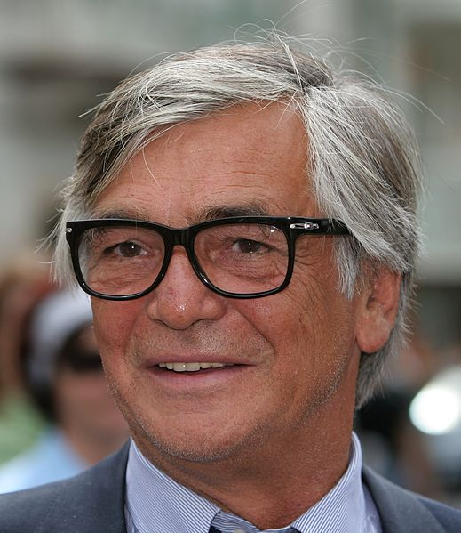
Osobnosti ÚSTECKÉHO KRAJE

Slide 13
Zdroje:
Labe u Lovosic.jpg. In: Wikipedia: the free encyclopedia [online]. San Francisco (CA): Wikimedia Foundation, 2001-, 24.3.2007 [cit. 2012-12-29]. Dostupné z: http://cs.wikipedia.org/wiki/Soubor:Labe_u_Lovosic.jpg
EPRU II.JPG. In: Wikipedia: the free encyclopedia [online]. San Francisco (CA): Wikimedia Foundation, 2001-, 25.11. 2007 [cit. 2012-12-29]. Dostupné z: http://cs.wikipedia.org/wiki/Soubor:EPRU_II.JPG
Ústí nad Labem, Revoluční (01).jpg. In: Wikipedia: the free encyclopedia [online]. San Francisco (CA): Wikimedia Foundation, 2001-, 28.2.2009 [cit. 2012-12-29]. Dostupné z: http://cs.wikipedia.org/wiki/Soubor:%C3%9Ast%C3%AD _nad_Labem,_Revolu%C4%8Dn%C3%AD_(01).jpg
Usti nad Labem Region CoA CZ.svg. In: Wikipedia: the free encyclopedia [online]. San Francisco (CA): Wikimedia Foundation, 2001-, 21.5.2007 [cit. 2012-12-29]. Dostupné z: http://cs.wikipedia.org/wiki/Soubor:Usti_nad_Labem_Region_CoA_CZ.svg
Flag of Usti nad Labem Region.svg. In: Wikipedia: the free encyclopedia [online]. San Francisco (CA): Wikimedia Foundation, 2001-, 22.6.2007 [cit. 2012-12-29]. Dostupné z: http://cs.wikipedia.org/wiki/Soubor:Flag_of_Usti_nad_Labem_Region.svg
2004 Ustecky kraj.PNG. In: Wikipedia: the free encyclopedia [online]. San Francisco (CA): Wikimedia Foundation, 2001-, 5.7.2011 [cit. 2012-12-29]. Dostupné z: http://cs.wikipedia.org/wiki/Soubor:2004_Ustecky_kraj.PNG
Fernsehturm auf dem Klínovec.jpg. In: Wikipedia: the free encyclopedia [online]. San Francisco (CA): WikimediaFoundation, 2001-, 19.12.2011 [cit. 2013-01-13]. Dostupné z: http://cs.wikipedia.org/wiki/Soubor:Fernsehturm_auf_dem_Kl%C3%ADnovec.jpg
Milešovka od Milešova.jpg. In: Wikipedia: the free encyclopedia [online]. San Francisco (CA): Wikimedia Foundation, 2001-, 14.10.2007 [cit. 2013-01-13]. Dostupné z: http://cs.wikipedia.org/wiki/Soubor:Mile%C5%A1ovka_od_Mile%C5%A1ova.jpg
Ctiněves, Říp a obec.jpg. In: Wikipedia: the free encyclopedia [online]. San Francisco (CA): Wikimedia Foundation, 2001-, 8.8.2008 [cit. 2013-01-13]. Dostupné z: http://cs.wikipedia.org/wiki/Soubor:Ctin%C4%9Bves,_%C5%98%C3%ADp_a_obec.jpg
Lech 111.PNG. In: Wikipedia: the free encyclopedia [online]. San Francisco (CA): Wikimedia Foundation, 2001-, 12.4.2007 [cit. 2013-01-13]. Dostupné z: http://cs.wikipedia.org/wiki/Soubor:Lech_111.PNG
Blick von der Elbe aus auf Hrensko.jpg. In: Wikipedia: the free encyclopedia [online]. San Francisco (CA): Wikimedia Foundation, 2001-, 15.10.2006 [cit. 2013-01-13]. Dostupné z: http://cs.wikipedia.org/wiki/Soubor:Blick_von_der_Elbe_aus_auf_Hrensko.jpg
Porta Bohemica.jpg. In: Wikipedia: the free encyclopedia [online]. San Francisco (CA): Wikimedia Foundation, 2001-, 13.12.2006 [cit. 2013-01-14]. Dostupné z: http://cs.wikipedia.org/wiki/Soubor:Porta_Bohemica.jpg
Sídliště Výsluní, Zahradní čtvrť a Liščí Vrch, Most.jpg. In: Wikipedia: the free encyclopedia [online]. San Francisco (CA): Wikimedia Foundation, 2001-, 24.3.2007 [cit. 2013-01-14]. Dostupné z: http://cs.wikipedia.org/wiki/Soubor:S%C3%ADdli%C5%A1t%C4%9B_V%C3%BDslun%C3%AD,_Zahradn%C3%AD_%C4%8Dtvr%C5%A5_a_Li%C5%A1%C4%8D%C3%AD_Vrch,_Most.jpg

Slide 14
Litoměřice Sv Štěpán.jpg. In: Wikipedia: the free encyclopedia [online]. San Francisco (CA): Wikimedia Foundation, 2001-, 5.9.2008 [cit. 2013-01-14]. Dostupné z: http://cs.wikipedia.org/wiki/Soubor:Litom%C4%9B%C5%99ice_Sv_%C5%A0t%C4 %9Bp%C3%A1n.jpg
Decin.JPG. In: Wikipedia: the free encyclopedia [online]. San Francisco (CA): Wikimedia Foundation, 2001-, 9.4.2007 [cit. 2013-01-14]. Dostupné z: http://cs.wikipedia.org/wiki/Soubor:Decin.JPG
Zatec CZ Rimg0253.jpg. In: Wikipedia: the free encyclopedia [online]. San Francisco (CA): Wikimedia Foundation, 2001-, 24.6.2008 [cit. 2013-01-14]. Dostupné z: http://cs.wikipedia.org/wiki/Soubor:Zatec_CZ_Rimg0253.jpg
Císařské lázně 1A.JPG. In: Wikipedia: the free encyclopedia [online]. San Francisco (CA): Wikimedia Foundation, 2001-, 8.7.2012 [cit. 2013-01-14]. Dostupné z: http://cs.wikipedia.org/wiki/Soubor:C%C3%ADsa%C5%99sk%C3%A9_l%C3%A1zn %C4%9B_1A.JPG
Mariánský Most.jpg. In: Wikipedia: the free encyclopedia [online]. San Francisco (CA): Wikimedia Foundation, 2001-, 14.7.2010 [cit. 2013-01-14]. Dostupné z: http://cs.wikipedia.org/wiki/Soubor:Mari%C3%A1nsk%C3%BD_Most.jpg
Nanebevzetí Panny Marie (Ústí nad Labem). In: Wikipedia: the free encyclopedia [online]. San Francisco (CA): Wikimedia Foundation, 2001-, 3.7.2006 [cit. 2013-01-14]. Dostupné z: http://cs.wikipedia.org/wiki/Soubor:Usti_kostel.jpg
Usti nad labem.jpg. In: Wikipedia: the free encyclopedia [online]. 3.7.2006. San Francisco (CA): Wikimedia Foundation, 2001- [cit. 2013-01-14]. Dostupné z: http://cs.wikipedia.org/wiki/Soubor:Usti_nad_labem.jpg
Terezin National Cemetery.JPG. In: Wikipedia: the free encyclopedia [online]. San Francisco (CA): Wikimedia Foundation, 2001-, 11.4.2009 [cit. 2013-01-14]. Dostupné z: http://cs.wikipedia.org/wiki/Soubor:Terezin_National_Cemetery.JPG
Pravcicka brana1.JPG. In: Wikipedia: the free encyclopedia [online]. San Francisco (CA): Wikimedia Foundation, 2001-, 28.11.2012 [cit. 2013-01-14]. Dostupné z: http://cs.wikipedia.org/wiki/Soubor:Pravcicka_brana1.JPG
Říp, rotunda svatého Jiří.jpg. In: Wikipedia: the free encyclopedia [online]. San Francisco (CA): Wikimedia Foundation, 2001-, 28.6.2010 [cit. 2013-01-14]. Dostupné z: http://cs.wikipedia.org/wiki/Soubor:%C5%98%C3%ADp,_rotunda_svat% C3%A9ho_Ji%C5%99%C3%AD.jpg
Kamenné lázně 2012.jpg. In: Wikipedia: the free encyclopedia [online]. San Francisco (CA): Wikimedia Foundation, 2001-, 10.7.2012 [cit. 2013-01-14]. Dostupné z: http://cs.wikipedia.org/wiki/Soubor:Kamenn%C3%A9_l%C3%A1zn%C4%9B_2012.
Front side of Duchcov castle in Czech Republic.jpg. In: Wikipedia: the free encyclopedia [online]. San Francisco (CA): Wikimedia Foundation, 2001-, 22.3.2008 [cit. 2013-01-14]. Dostupné z: http://cs.wikipedia.org/wiki/Soubor:Front_side_of_ Duchcov_castle_in_Czech_Republic.jpg
Cerveny hradek 01.jpg. In: Wikipedia: the free encyclopedia [online]. San Francisco (CA): Wikimedia Foundation, 2001-, 3.10.2010 [cit. 2013-01-14]. Dostupné z: http://cs.wikipedia.org/wiki/Soubor:Cerveny_hradek_01.jpg
Eva Herzigova 1997.jpg. In: Wikipedia: the free encyclopedia [online]. San Francisco (CA): Wikimedia Foundation, 2001-, 9.1.2010 [cit. 2013-01-14]. Dostupné z: http://cs.wikipedia.org/wiki/Soubor:Eva_Herzigova_1997.jpg
Jan Evangelista Purkyně.jpg. In: Wikipedia: the free encyclopedia [online]. San Francisco (CA): Wikimedia Foundation, 2001-, 15.1.2009 [cit. 2013-01-14]. Dostupné z: http://cs.wikipedia.org/wiki/Soubor:Jan_Vil%C3%ADmek_-_Jan_Evangelista _Purkyn%C4%9B.jpg

Slide 15
Vladimír Růžička.jpg. In: Wikipedia: the free encyclopedia [online]. San Francisco (CA): Wikimedia Foundation, 2001-, 17.2. 2010 [cit. 2013-01-14]. Dostupné z: http://cs.wikipedia.org/wiki/Soubor:Vladim%C3%ADr_R%C5%AF%C5%BEi%C4%8Dka.
Jan Ferdinand Brokov. In: Wikipedia: the free encyclopedia [online]. San Francisco (CA): Wikimedia Foundation, 2001-, 31.7.2009 [cit. 2013-01-14]. Dostupné z: http://cs.wikipedia.org/wiki/Soubor:Jan_Ferdinand_Brokov_-_Jan_Vil%C3%ADmek.jpg
Miroslav Tyrš.jpg. In: Wikipedia: the free encyclopedia [online]. San Francisco (CA): Wikimedia Foundation, 2001-, 14.1.2009 [cit. 2013-01-14]. Dostupné z: http://cs.wikipedia.org/wiki/Soubor:Jan_Vil%C3%ADmek_-_Miroslav_Tyr%C5%A1.jpg
Jaroslav Vrchlický.jpg. In: Wikipedia: the free encyclopedia [online]. San Francisco (CA): Wikimedia Foundation, 2001-, 15.1.2009 [cit. 2013-01-14]. Dostupné z: http://cs.wikipedia.org/wiki/Soubor:Jan_Vil%C3%ADmek__Jaroslav_Vrchlicky
%C3%BD.jpg
Jiri Bartoska.jpg. In: Wikipedia: the free encyclopedia [online]. San Francisco (CA): Wikimedia Foundation, 2001-, 7.7.2007 [cit. 2013-01-14]. Dostupné z: http://cs.wikipedia.org/wiki/Soubor:Jiri_Bartoska.jpg
Kabat - Mala dama.jpg. In: Wikipedia: the free encyclopedia [online]. San Francisco (CA): Wikimedia Foundation, 2001-, 17.5.2007 [cit. 2013-01-14]. Dostupné z: http://cs.wikipedia.org/wiki/Soubor:ESC_2007_Czech_Republic_-_Kabat_-_Mala_dama.jpg
RNDr. D. Borecký, CSc. a kol. Zeměpis pro 8. ročník. Brno: Nová škola, 2009. ISBN 80-7289-102-2

